Slide 1
Praktikum Software Engineering: Release v.0.1.0
Kerim Ljutic, k12114096
Martin Wallner, k12204072
Carina Moßbauer, k12226418

Slide 2
Ursprünglicher Plan
Abbildung der Kernfunktionen:
Datenbankzugriff
Login
Unterscheidung Benutzer & Admin
Passwortverschlüsselung
Upload Rechnungen
Benutzermanagement
Reporting
User Stories:
User/Admin - Authentication & Login #4
User/Admin - Invoice Upload #5
Admin - User Management #10
Admin - Edit Reimbursement Requests #16
„Enttäuschung ist das Ergebnis falscher Erwartungen.“ - Andreas Tenzer

Slide 3
Probleme
Kompilierung des Projekts:
Falsches JDK (21 unbedingt nötig, alle anderen JDK-Versionen haben zu Fehlern geführt)
Ausführbare JAR-Datei (JDK und Maven-Plugin, „Extra-Main-Klasse)
Einrichtung der Datenbank:
Relative Pfade im JDBC-Pfad wurden nicht erkannt
Daher Realisierung über Supabase
PostgreSQL teilweise andere Syntax
SceneBuilder hat nicht sauber funktioniert (Eintragen von Controller, Aufrufen von Views)
Angabe „falsch“ interpretiert:
Hinzufügen von User-Story #16

Slide 4
Abgeschlossene User Stories
User/Admin - Authentication & Login #4
User/Admin - Invoice Upload #5
Admin - User Management #10
Teilweise abgeschlossen:
Admin - Dashboard and Reports #11: Filtrierung nach Daten (User, Datum…)
Viele Akzeptanzkriterien/Testszenarien durch den Code schon abgebildet, z.B. nur PDF, JPEG und PNG-Dateien laut Programmcode möglich

Slide 5
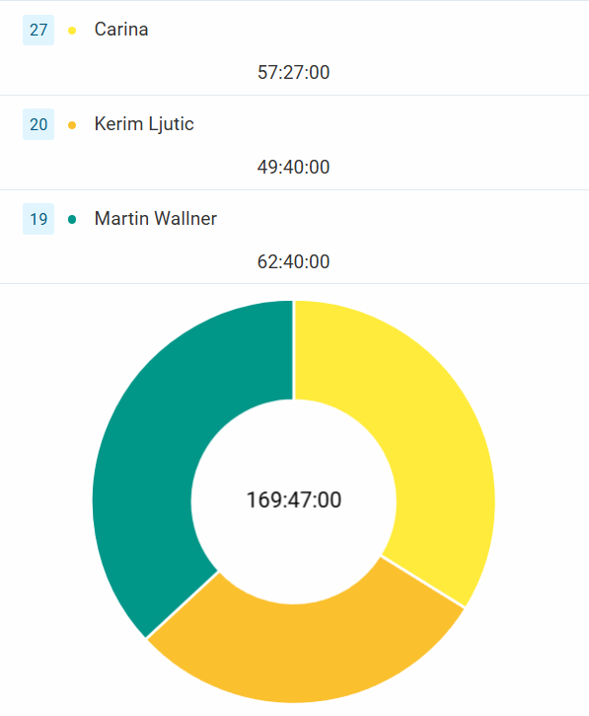
Gebuchte Stunden & Lessons Learned
Gesamt: 169 Std. 47 Min. ➔
Aufteilung:
Carina:
Lauffähiges Projekt
JavaFX
Usermanagement
Reporting
Martin:
Lauffähiges Projekt
JavaFX
Login
Codeoptimierung, Bugfixing
Kerim:
Lauffähiges Projekt
Datenbank
Passwortverschlüsselung
Rechnungsupload
Usermanagement
Reporting
Ein lauffähiges Programm ist die halbe Miete!
Aufteilung im MVC-Modell vorher abstimmen
Verwendung der Models forcieren (Auch wegen der Tabellen nötig)
Arbeiten mit Github (Merge-Konflikte)

Slide 6
Nächsten Schritte
Codeoptimierung & Bugfixes (Martin)
Testbarkeit erweitern (Martin)
Anpassungen im Code & Datenbank (Attribute, Spalten…) (Kerim)
User Stories abschließen:
Admin - Dashboard and Reports #11(Kerim & Carina)
Weitere User Stories:
User/Admin - Automatic Processing #6 (Kerim)
User/Admin - Reimbursement Calculation #7 (Kerim)
User/Admin - Submission Confirmation #8 (Martin)
Admin - Reimbursement Amount Adjustment #14 (Martin)
Admin - Edit Reimbursement Requests #16 (Carina)

Slide 7
LiveDemo
Release v0.1.0

Slide 8
Vielen Dank!

